Slide 1
Trabalho Prático
Interpretabilidade e Causalidade
Rafael Antunes nº 55336

Slide 2
Índice
01
02
03
Introduction
Company
Analysis
04
05
06
Conclusion
Business views
Financial plan
Describe the topic of the section here
Describe the topic of the section here
Describe the topic of the section here
Describe the topic of the section here
Describe the topic of the section here
Describe the topic of the section here

Slide 3
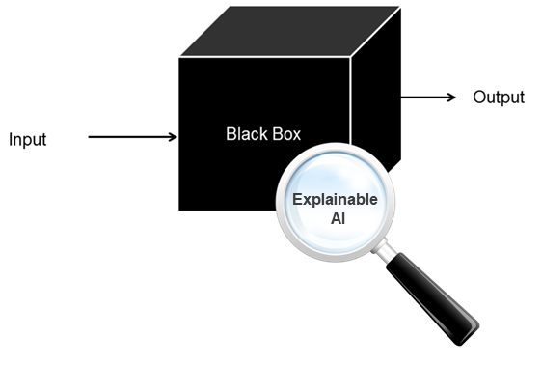
01
Introdução

Slide 4
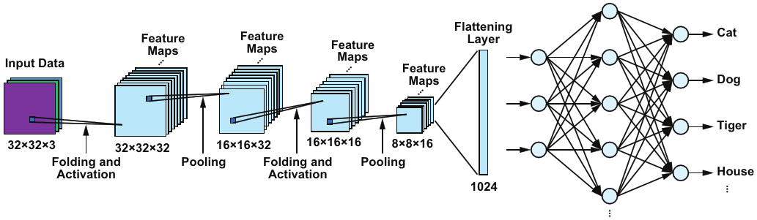
O Problema da "Caixa Negra" e XAI
Modelos Complexos são difíceis de visualizar sem métodos;
A partir de métodos de interpretabilidade é possível visualizar;
Métodos explicitamente visíveis podem ser subjetivos.

Slide 5
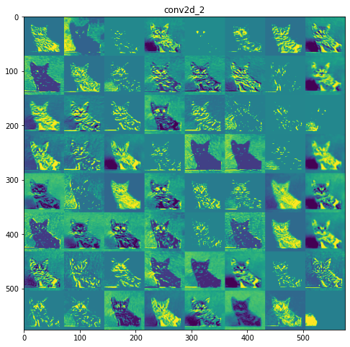
O Problema da "Caixa Negra" e XAI
Modelos Complexos são difíceis de visualizar sem métodos;
A partir de métodos de interpretabilidade é possível visualizar;
Métodos explicitamente visíveis podem ser subjetivos.

Slide 6
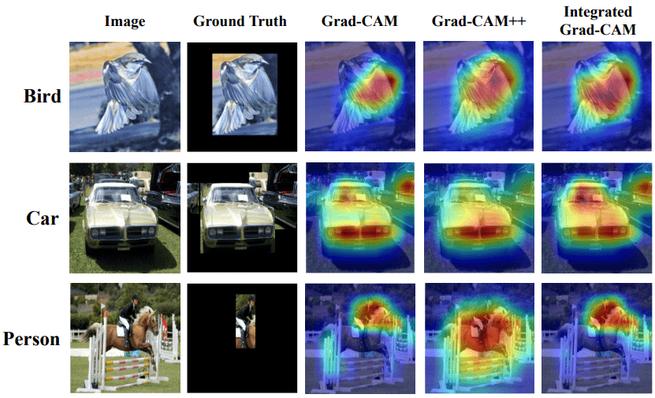
O Problema da "Caixa Negra" e XAI
Modelos Complexos são difíceis de visualizar sem métodos;
A partir de métodos de interpretabilidade é possível visualizar;
Métodos explicitamente visíveis podem ser subjetivos.

Slide 7

02
Métrica ROAD

Slide 8
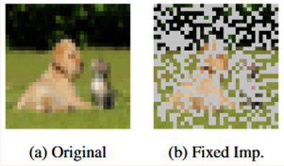
Introdução ao ROAD
Método ROAR;
Complexidade computacional;
Problemas inerentes;

Slide 9
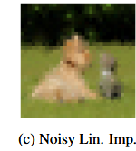
Funcionamento do ROAD
Método ROAD;
Tipos de Imputação;
Problemas resolvidos;

Slide 10
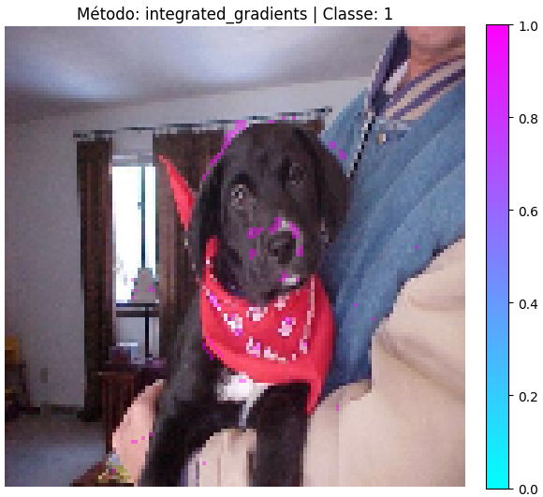
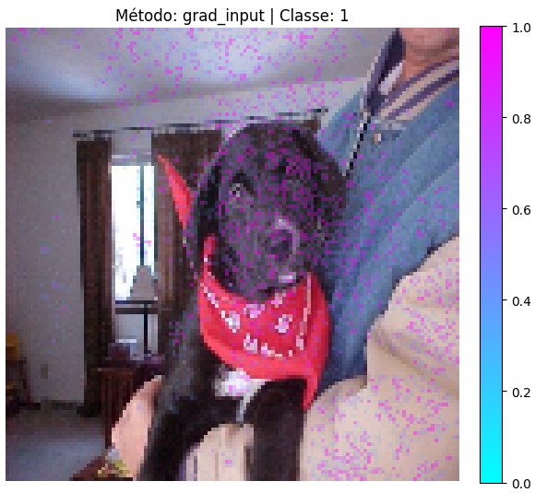
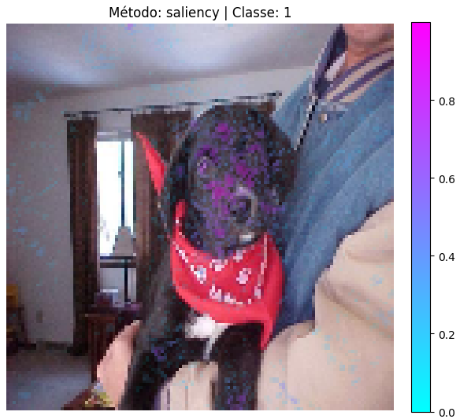
Implementação do ROAD
Modelo e Dataset usado;
Métodos de Explicação Implementados;
Problemas encontrados com Métodos;
Obstáculo com implementação;

Slide 11
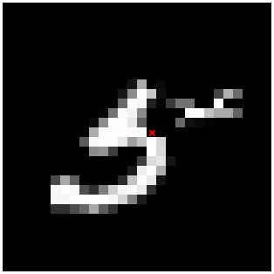
Métrica Sensitivity-n
03

Slide 12
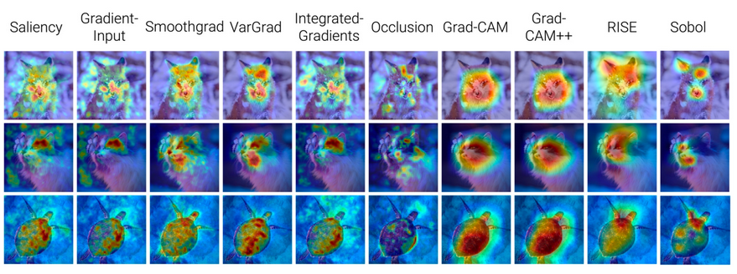
Introdução à Sensitivity-n
Problema de avaliações puramente visuais de métodos;
Comparação de métodos diferentes;
Fidelidade das features de cada método quando ao modelo;

Slide 13
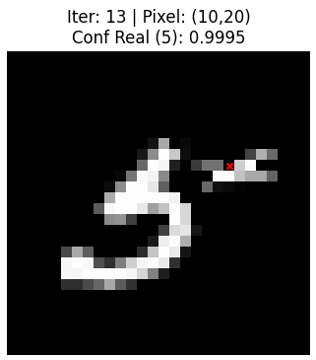
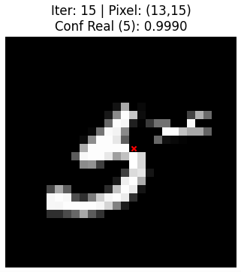
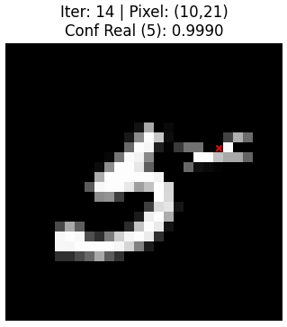
Funcionamento da Sensitivity-n
Neutralização de features importantes;
Correlação com a exatidão do modelo;
Análise da correlação;

Slide 14
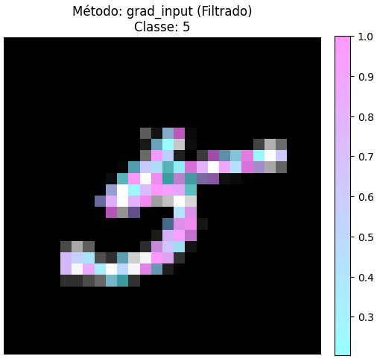
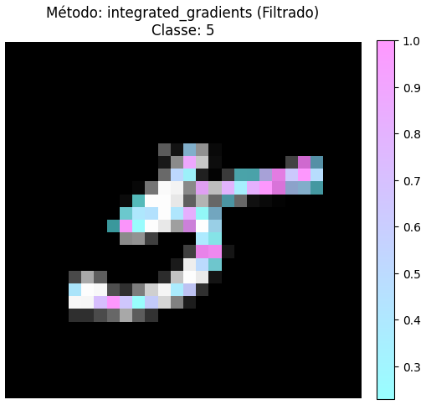
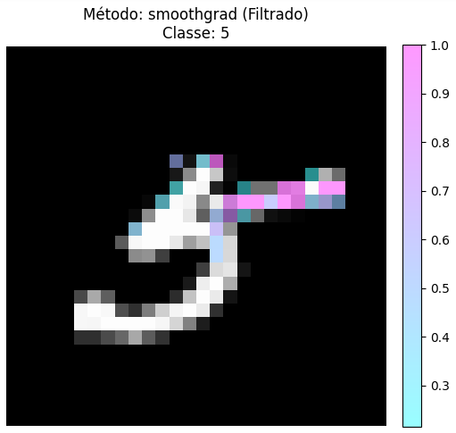
Implementação da Sensitivity-n
Métodos de Explicação usados;
Logica por detrás de implementação personalizada;
Análise mais detalhada;

Slide 15
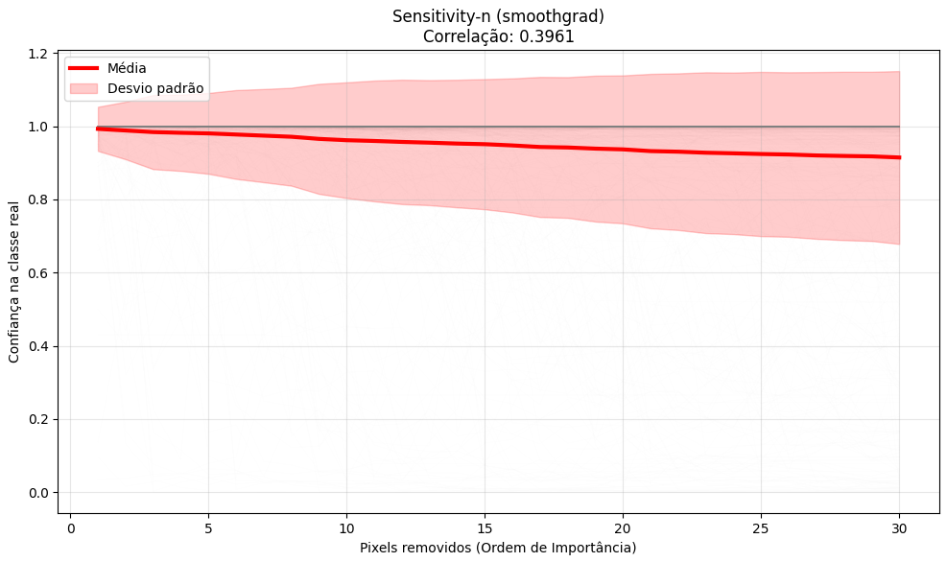
Implementação da Sensitivity-n
Métodos de Explicação usados;
Logica por detrás de implementação personalizada;
Análise mais detalhada;

Slide 16
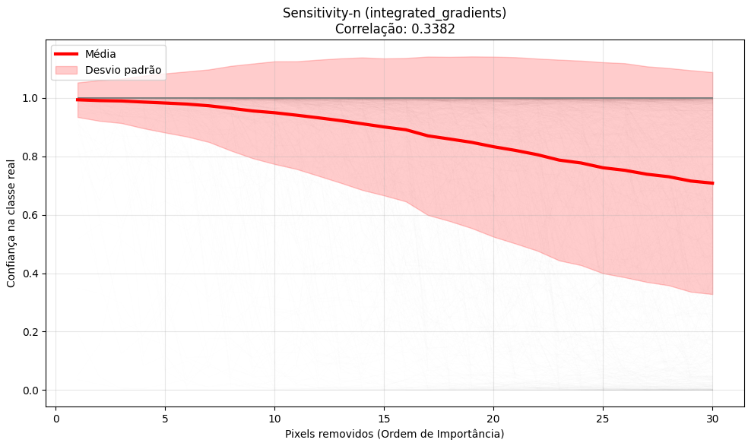
Implementação da Sensitivity-n
Métodos de Explicação usados;
Logica por detrás de implementação personalizada;
Análise mais detalhada;

Slide 17
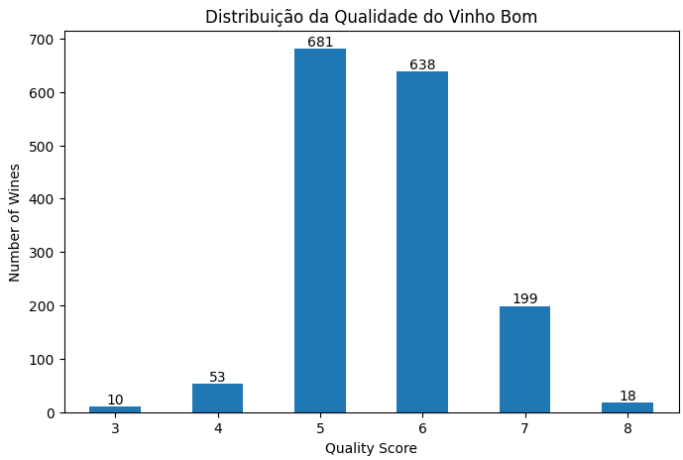
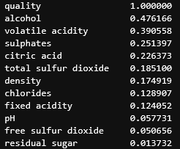
Implementação da Sensitivity-n (extra)
Aplicação da logica a dados tabulares;
Explicação do Dataset e Modelo;
Utilização do SHAP;
Simplificação da explicação;

Slide 18
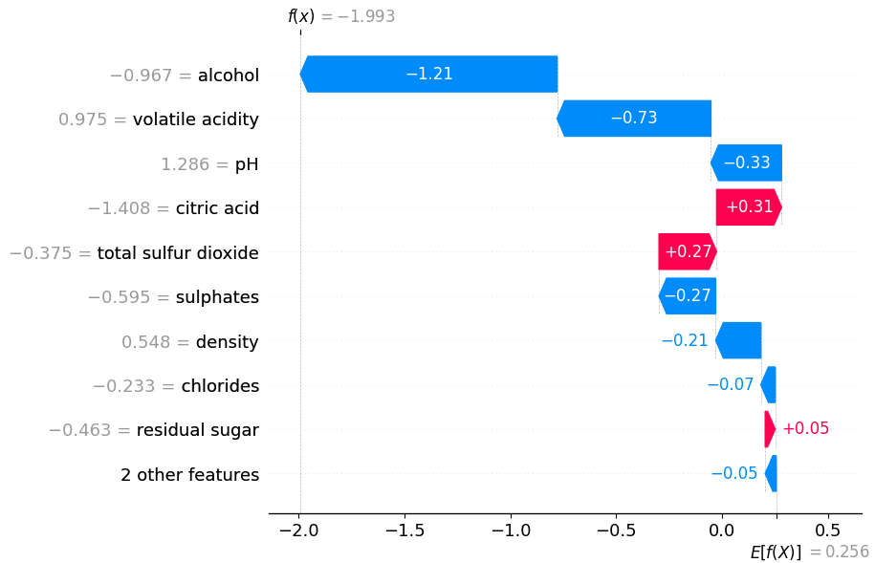

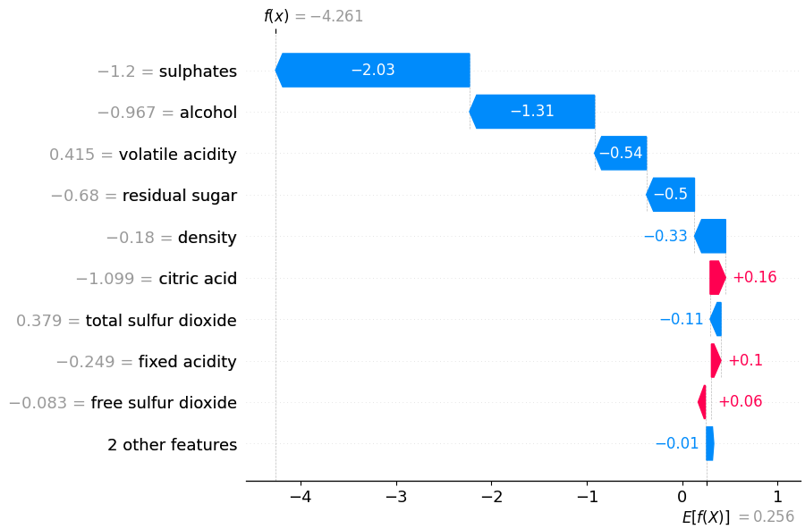
Implementação da Sensitivity-n (extra)
Aplicação da logica a dados tabulares;
Explicação do Dataset e Modelo;
Utilização do SHAP e conclusões;
Simplificação da explicação;

Slide 19
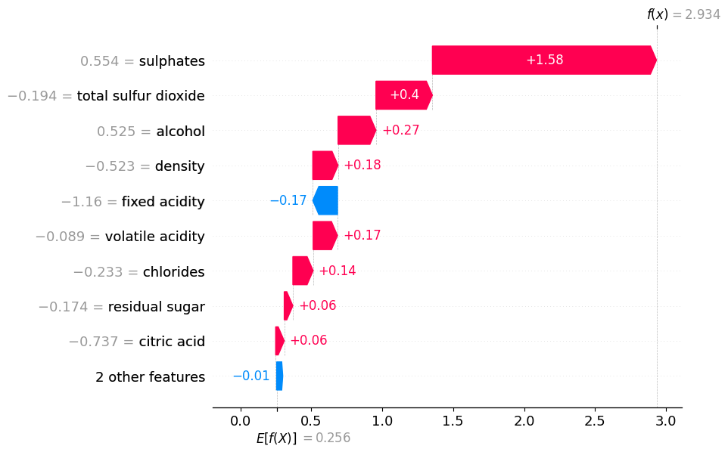
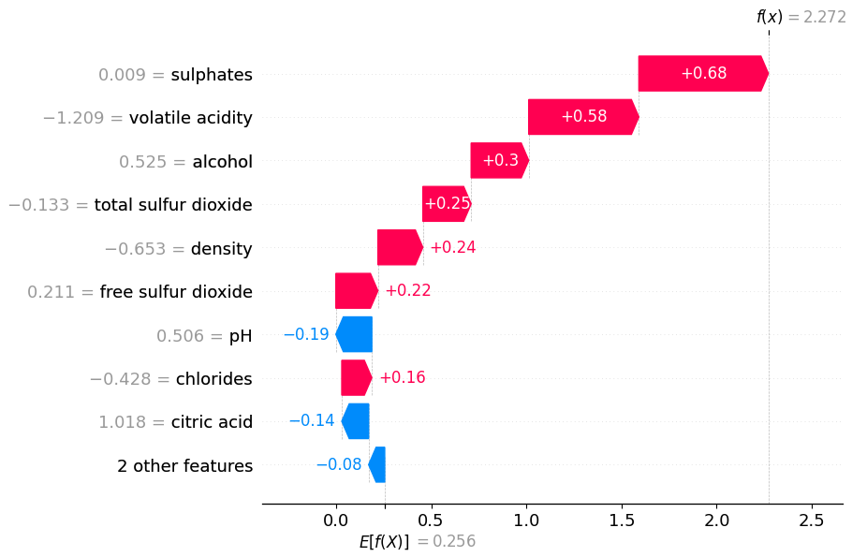
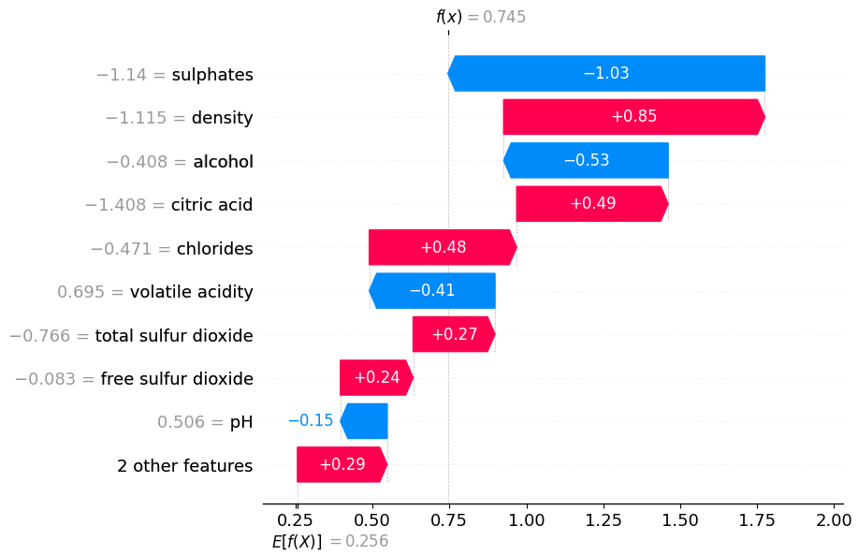
Implementação da Sensitivity-n (extra)
Aplicação da logica a dados tabulares;
Explicação do Dataset e Modelo;
Utilização do SHAP e conclusões;
Simplificação da explicação;

Slide 20
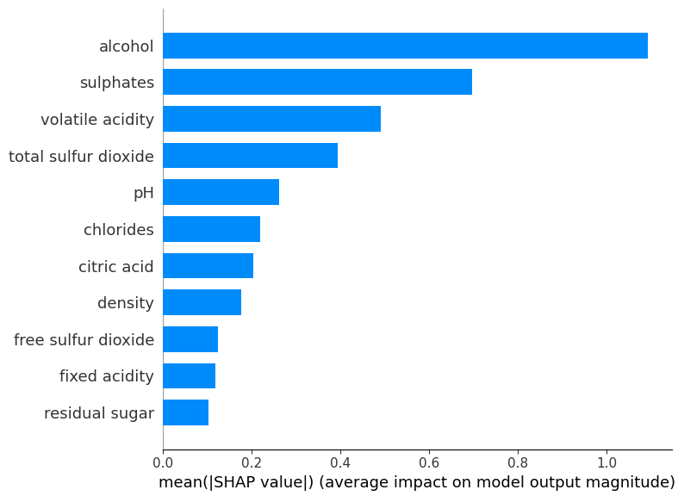
Implementação da Sensitivity-n (extra)
Aplicação da logica a dados tabulares;
Explicação do Dataset e Modelo;
Utilização do SHAP e conclusões;
Simplificação da explicação;

Slide 21
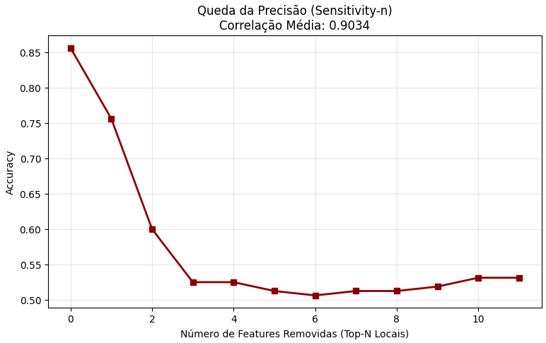
Implementação da Sensitivity-n (extra)
Aplicação da logica a dados tabulares;
Explicação do Dataset e Modelo;
Utilização do SHAP e conclusões;
Simplificação da explicação;

Slide 22

04
Conclusão

Slide 23
Conclusão
Importância de Explicações dos modelos;
Aplicações do ROAD;
Aplicações do Sensitivity-N;

Slide 24
Fim

